Slide 1
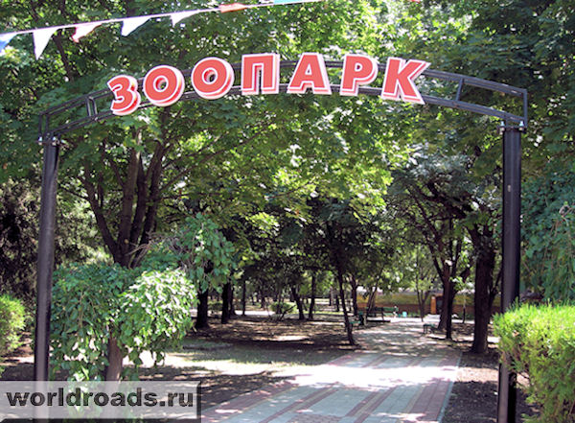
Темный зеленый чай 2 1302100234
Всероссийская научно-методическая конференция
10 ноября 2013 - 30 января 2014 "Педагогическая технология и мастерство учителя"
Электронное периодическое издание НАУКОГРАД
Ноябрь 2013 – февраль 2014

Slide 2
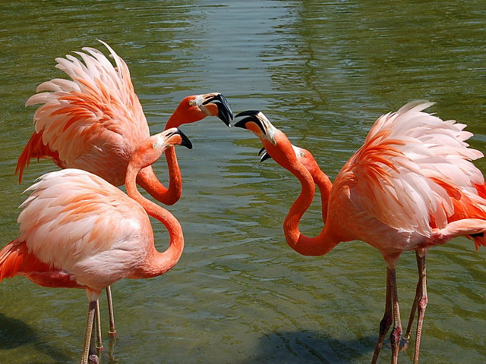
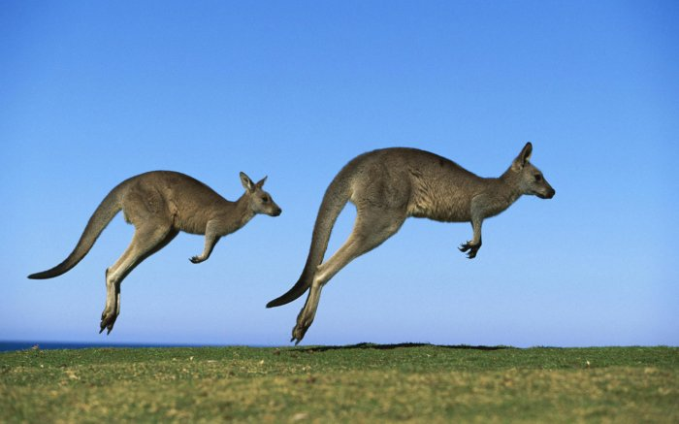
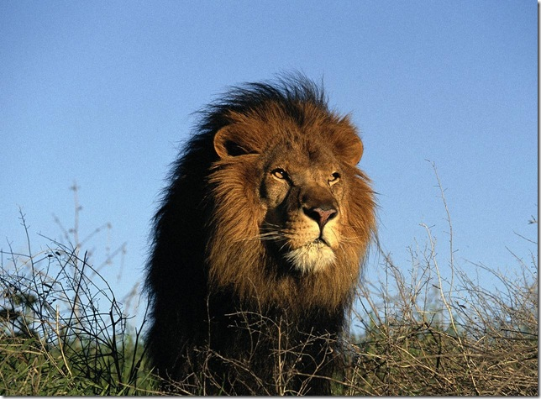
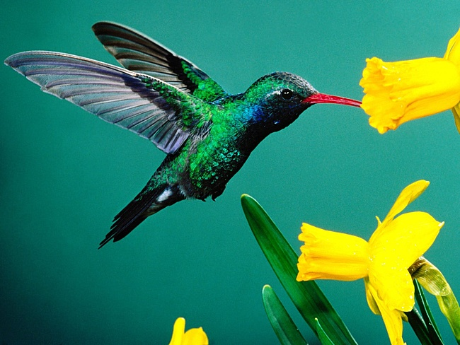
фламинго
кенгуру
лев
колибри

Slide 3
Склонение существительных
И.п. | лев | кенгуру | фламинго | колибри
Р.п. | льва | кенгуру | фламинго | колибри
Д.п | льву | кенгуру | фламинго | колибри
В.п. | льва | кенгуру | фламинго | колибри
Т.п. | львом | кенгуру | фламинго | колибри
П.п. | О льве | кенгуру | фламинго | колибри

Slide 4
Тема урока:
Несклоняемые имена существительные

Slide 5
Цель урока:
познакомиться с несклоняемыми
именами существительными.

Slide 6
Несклоняемые существительные
Группа I
Сущ. иноязычного
происхождения с конечными
гласными –о, -е, -у, -ю, -и.
Примеры: шоссе, такси,
Дюма

Slide 7
Несклоняемые существительные
Группа I
Сущ. иноязычного
происхождения с конечными
гласными –о, -е, -у, -ю, -и.
Примеры: шоссе, такси,
Дюма
Группа II
Русские и украинские
фамилии на
–о ,–их (-ых).
Примеры: Шевченко, Долгих

Slide 8
Несклоняемые существительные
Группа I
Сущ. иноязычного
происхождения с конечными
гласными –о, -е, -у, -ю, -и.
Примеры: шоссе, такси,
Дюма
Группа II
Русские и украинские
фамилии на
–о ,–их (-ых).
Примеры: Шевченко, Долгих
Группа III
Аббревиатуры
оканчивающиеся на гласный,
аббревиатуры с опорным
словом среднего и женского
рода.
Примеры: СМИ, ООН

Slide 9
Несклоняемые существительные
Группа I
Сущ. иноязычного
происхождения с конечными
гласными –о, -е, -у, -ю, -и.
Примеры: шоссе, такси,
Дюма
Группа II
Русские и украинские
фамилии на
–о ,–их (-ых).
Примеры: Шевченко, Долгих
Группа III
Аббревиатуры
оканчивающиеся на гласный,
аббревиатуры с опорным
словом среднего и женского
рода.
Примеры: СМИ, ООН
Группа IV
Иноязычные сущ.,
обозначающие лиц женского
пола и оканчивающиеся
на согласный.
Примеры: знакомая мисс,
писательница Войнич

Slide 10
Физкультминутка

Slide 11
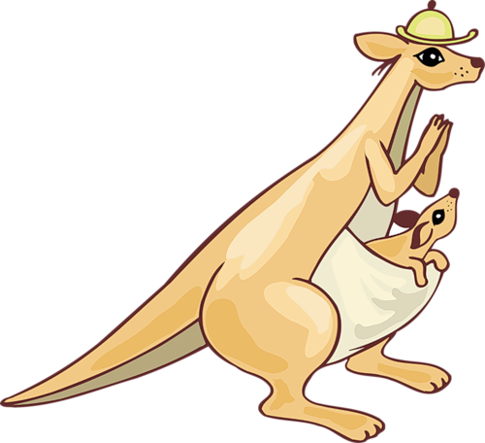
Полминутки для шутки
Как-то рано поутру
С другом сели мы в метру.
И поехали в метре
Фильм смотреть о кенгуре.
Кенгуру в кафу зашёл,
Занял там свободный стол
И сидит за доминой
С шимпанзой и какадой.

Slide 12
Задания
1. Творческая работа.
Составьте небольшой текст (5-6 предложений) на тему
«Правила поведения в зоопарке», используя как можно
больше несклоняемых имен существительных.
2. Тест.
1.Выберите несклоняемые существительные.
А) такси; Б) река;
В) Сочи; Г) Жюль Верн.
2.В каком слове нет и не может быть окончания?
А) мор.. Б) гор..
В) коф… Г) озер…
3. В каком предложении допущена ошибка?
А) Мы с удовольствием читали роман Виктора Гюго.
Б) Подруги пригласили Катю Бондаренко в кафе.
В) Мальчик был в черной шапочке и сером пальте.

Slide 13
Ответы на тест
1. А, В.
2. В.
3. В

Slide 14
Домашнее задание
§ 39, упр. 220
2. Найдите в словаре 5 несклоняемых имён существительных, не прозвучавших на уроке. Составьте с каждым из них предложение.

Slide 15
Желаю всем успеха!

